Slide 1
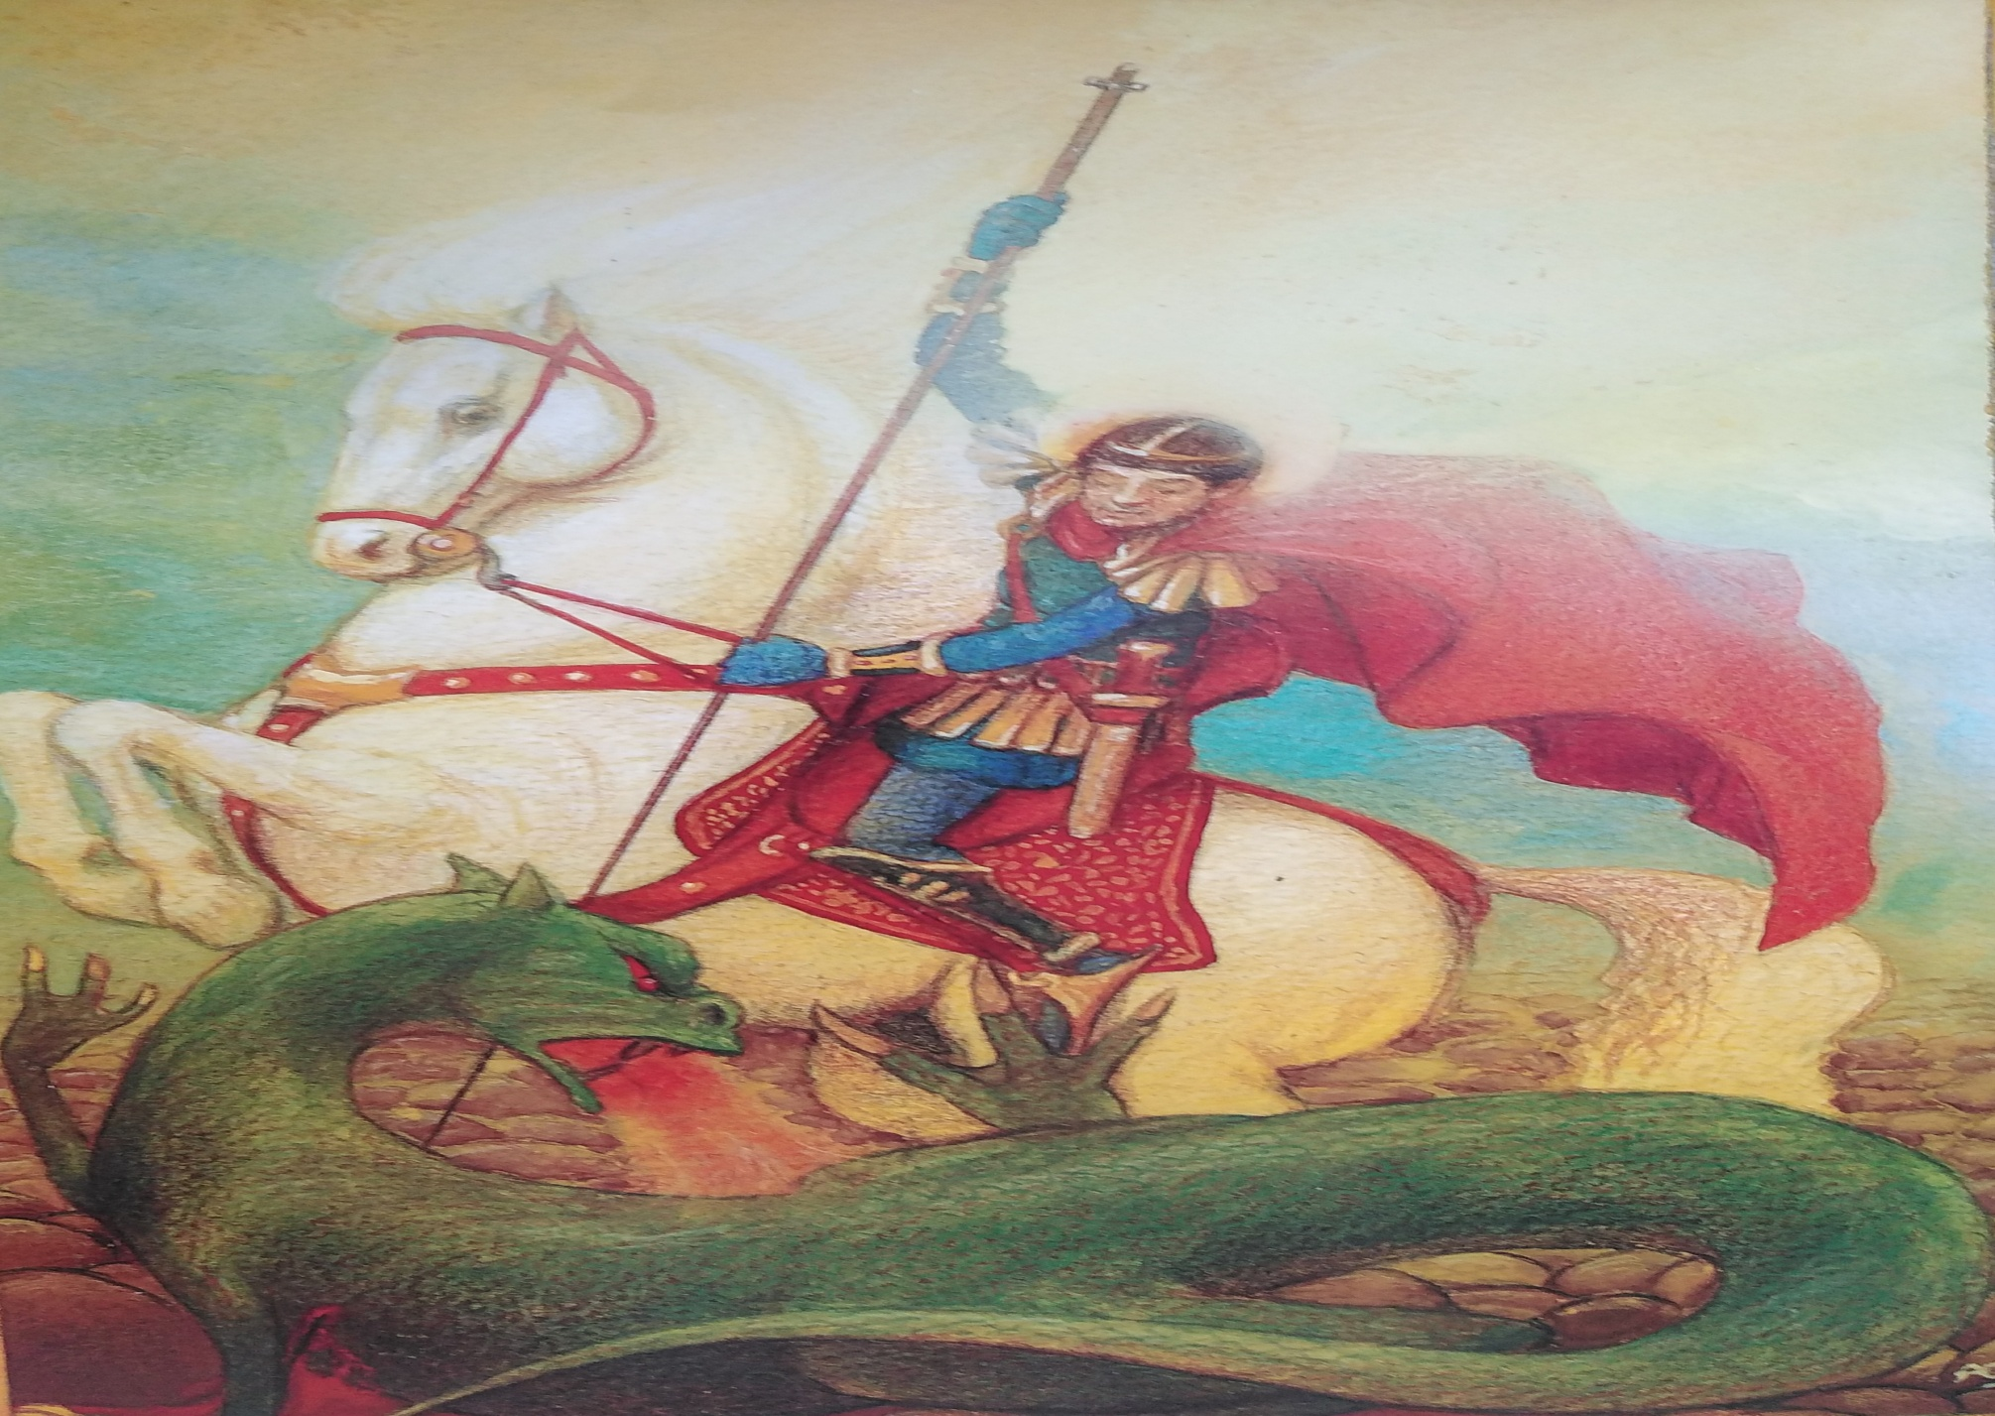
O Άη- Γιώργης και ο Δράκος
«Ο λαϊκός θρύλος μέσα από τα μάτια των παιδιών»

Slide 2
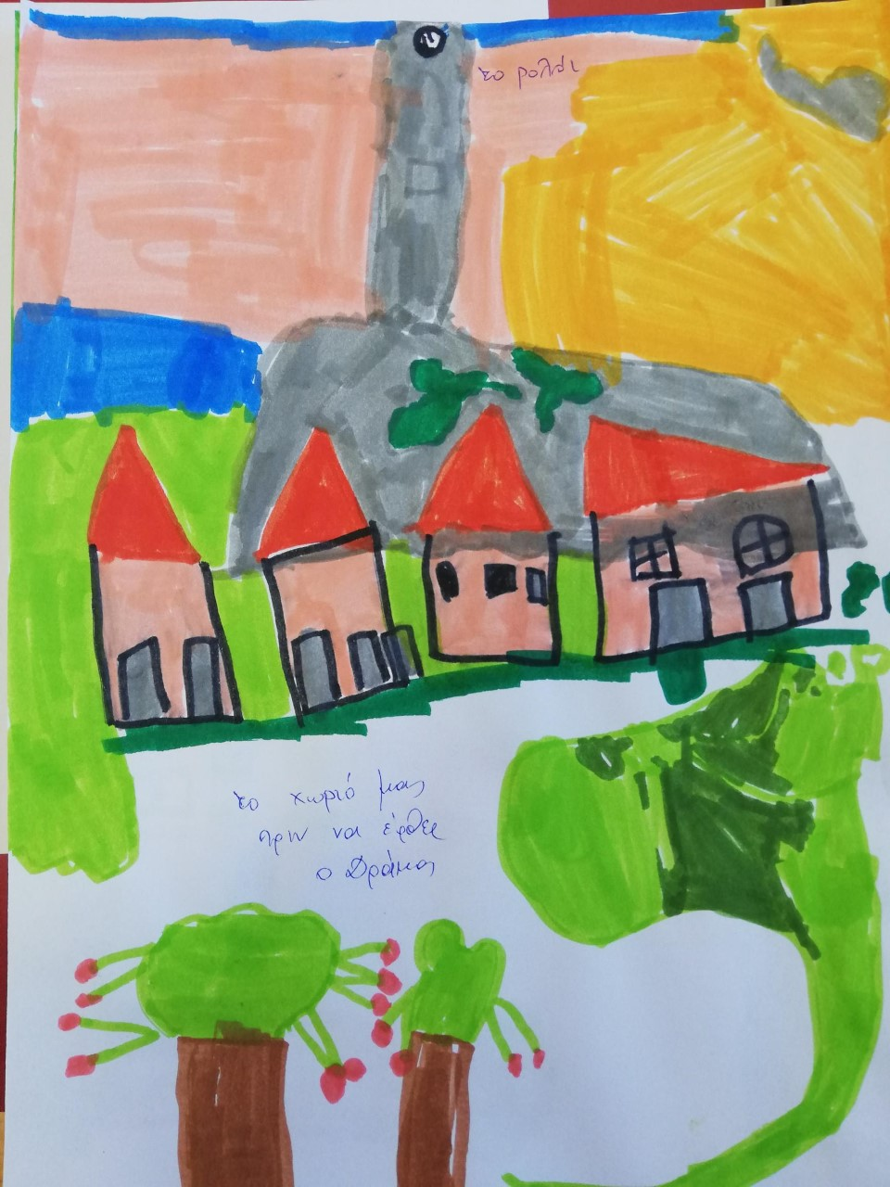
‘Ήταν άνοιξη και το χωριό μας ήταν πολύ όμορφο!

Slide 3
Στον ήλιο το ζεστό, ξύπναγε το παγωμένο χώμα του χειμώνα , άνθιζε και μύριζε όλη η πλάση.

Slide 7
Από κάποια σκοτεινή σπηλιά του βουνού, έτρεχε νεράκι, γάργαρο νερό. Αυτό ήταν του χωριού μας η ζωή, ο πλούτος. Αυτή την εποχή καθαρίζαμε τα σπίτια μας και ετοιμαζόμασταν για τη μεγάλη γιορτή του Αγίου Γεωργίου.
Είχαμε συνήθεια παλιά, να γιορτάζουμε κάθε χρόνο την Άνοιξη το μεγάλο πανηγύρι.

Slide 8
Αλλά μια χρονιά πανηγύρι δεν θα γινόταν γιατί μεγάλο κακό μας είχε βρει…..

Slide 9
Ένα κακό θεριό, ένας φοβερός δράκος φώλιασε στη σκοτεινή σπηλιά του χωριού μας.

Slide 10
Ήταν φθινόπωρο, όταν ακούσαμε για πρώτη φορά το δράκο να σέρνεται στα δρομάκια του χωριού μας και από εκείνη τη στιγμή δεν μας άφησε σε ησυχία. Περνώντας μέσα από τα στενά δρομάκια, έκανε πολλές ζημιές και όσοι τον είδαν, είπαν ότι έμοιαζε με πρασινόμαυρο, πελώριο φίδι.

Slide 11
Από το στόμα του πετάγονταν φλόγες και στο κεφάλι του άστραφταν τα κόκκινα μάτια του. Πολλά βάσανα μας περίμεναν από τη στιγμή που εμφανίστηκε ο δράκος στο χωριό μας.

Slide 12
Σ’ ένα μόνο σπιτάκι, ενός καλού γεωργού δεν είχε φτάσει ακόμη η μαύρη στενοχώρια. Ήταν ένα σπιτάκι που έμενε η Λένω και ο Γιώργης που μόλις είχαν παντρευτεί.

Slide 13
Η Λένω ήταν πολύ όμορφη κοπέλα και καλή νοικοκυρά και ο Γιώργης εργατικό και άξιο παλικάρι.

Slide 14
Όλα θα περάσουν έλεγαν και θα ξαναγίνουν όπως πριν. Αλλά η άνοιξη δεν φαινόταν πουθενά…

Slide 15
Ο δράκος συνέχιζε το κακό του έργο. Η άνοιξη που όλοι περίμεναν δεν θα ερχόταν.

Slide 16
O δράκος έκλεψε και το νερό και οι βρύσες σταμάτησαν να τρέχουν.

Slide 17
Για να σταματήσει αυτό το μεγάλο κακό, ο δράκος ζήτησε τη Λένω να φάει…
Οι γυναίκες του χωριού, στολίζουν τη Λένω ,κλαίγοντας για να τη παραδώσουν στον απαίσιο δράκο.

Slide 18
Ο δράκος βγήκε από τη σπηλιά και περιμένει τη Λένω….

Slide 19
Οι κάτοικοι του χωριού ξεκίνησαν μαζί με τη Λένω για τη σπηλιά του δράκου. Ήταν 23 Απριλίου, ανήμερα του Αγίου Γεωργίου.
Με τραγούδια πηγαίνανε αλλά από τον πόνο άλλαζαν τα τραγούδια και γίνονταν μοιρολόγια.
Η Λένω μας ήτανε χαμένη…..

Slide 20
Ξαφνικά μέσα σε ένα πυκνό σύννεφο, καβάλα στο άσπρο του άλογο, φάνηκε ένας γενναίος καβαλάρης. Στο χέρι του κρατούσε ένα φοβερό κοντάρι.
Ήταν ο Άγιος Γεώργιος!

Slide 21
Όρμησε στη σπηλιά και άρχισε μάχη φοβερή με τον δράκοντα. Ο Άγιος κάρφωσε το κοντάρι στην καρδιά του τέρατος και εκείνο έπεσε άψυχο στο χώμα.

Slide 22
Και η Λένω ήταν τώρα ζωντανή κι ελεύθερη.
Με φιλιά και αγκαλιές, ξεκίνησαν όλοι για το εκκλησάκι του Αγίου Γεωργίου για να γιορτάσουμε το μεγάλο θαύμα.

Slide 23
Το παραμύθι δημιουργήθηκε στα πλαίσια του προγράμματος:
«Το αποτύπωμα του ΄21 στον τόπο μου» για τα 200 χρόνια από την Επανάσταση
Το εικονογράφησαν και το διηγήθηκαν οι μαθητές του Νηπιαγωγείου Αράχωβας.
Επιμέλεια
Κωτσαλά Μαρία
Μαυρίκα Σταυρούλα
Γκελεστάθη Μαρία
Πανουργιά Γαλάτεια
Μακροζαχοπούλου Δήμητρα
Πηγή: Ο Άγιος Γεώργιος και ο Δράκος
Μεταγραφή: Ελένη Δ. Παπαδοπούλου
Από τη σειρά Λαϊκά Παραμύθια
Εκδόσεις Μίνωας
Ιούνιος 2021

